Slide 2

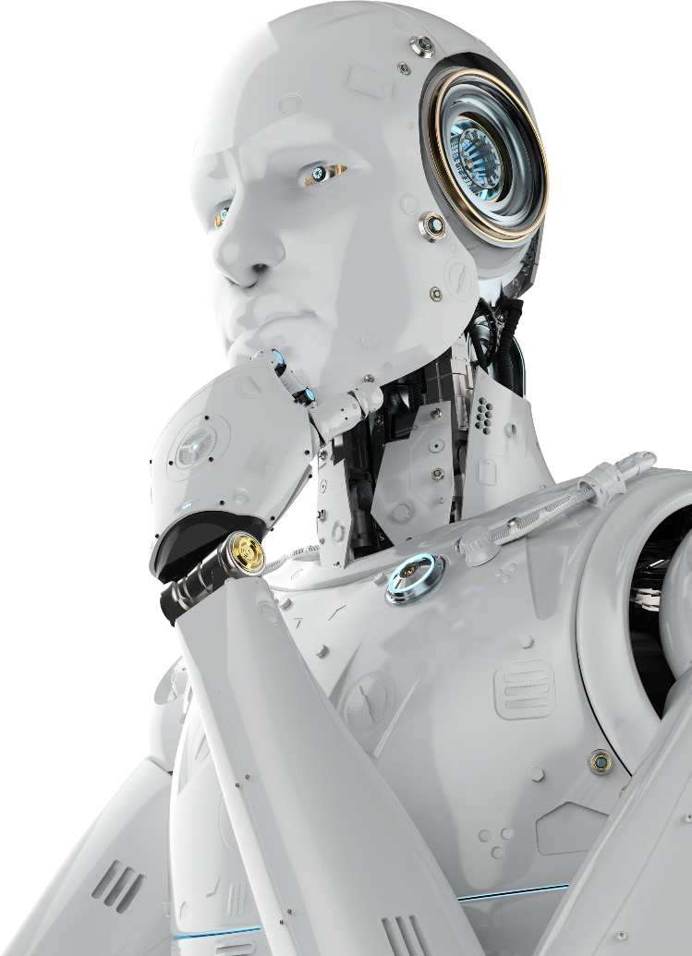

簡報大綱：
1
如何在 QTS 設置 GPU 的軟體環境
AI 環境教學：
2
用 QuAI 與 Container Station 2.0 啟用 TensorFlow 環境與 GPU 資源
AI 架構教學：
3
如何使用 TensorFlow 在 TS-2888X 執行 AI 模型訓練
入門者 FAQ：
4
如何運用 AI 網路社群解決您的問題

Slide 3


Slide 4




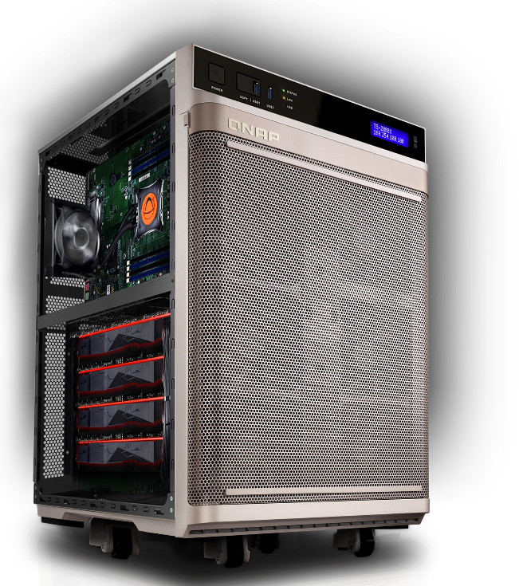

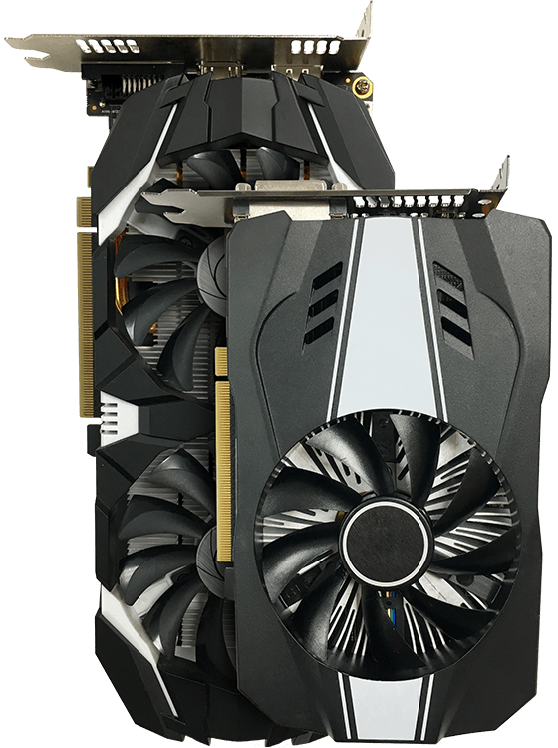






TS-2888X 與 QuAI 支援 GPU 軟體環境
TS-2888X 支援多張 GPU 運算資源
使用容器工作站或虛擬機工作站建立 AI 運算環境
QuAI Platform
Deep Learning Models (深度學習模型)
Image Classification
Object Detection
Image Segmentation
Face Recognition
Video Classification
Voice Recognition
Framework (框架)
Caffe, Caffe2, CNTK, MXNet, Neon, PyTorch, TensorFlow …
Training (訓練)
Inference (推論)
Intel® MKL / NVIDIA® CUDA / OpenCL
OpenVINO / TensorFlow Lite / TensorRT
Container Station
Virtualization Station
(GPU-Passthrough)
GPU Driver (via App Center)
QTS

Slide 5

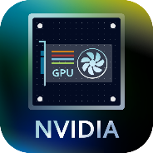



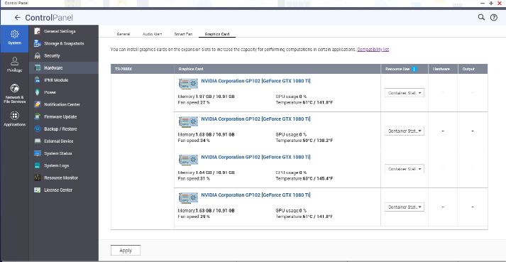
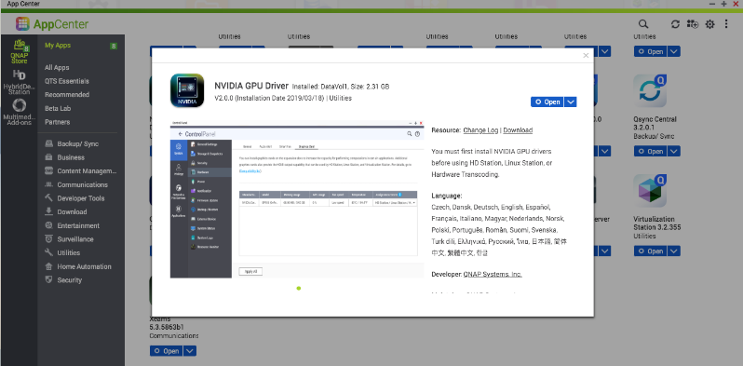


在 QTS 設置 GPU 的軟體環境
控制台
NVIDIA GPU 驅動程式
步驟一
步驟二
安裝實體 GPU 並確認是否正確安裝 GPU 與設定 GPU 資源至 QTS 對應軟體
(如 Container Station)
在 App Center 內安裝 GPU 的驅動程式

Slide 6


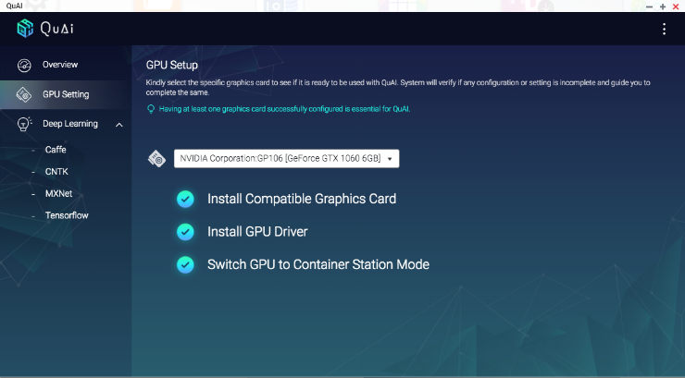
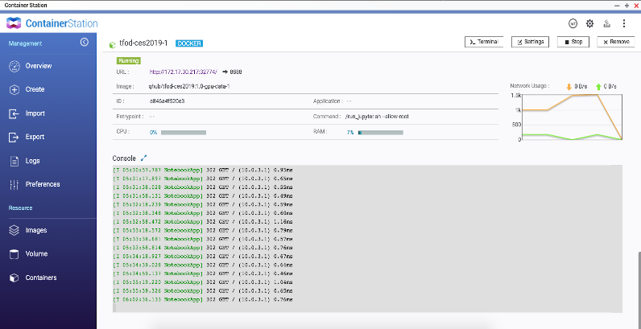
在 QTS 設置 GPU 的軟體環境
QuAI
軟體容器工作站
步驟三
步驟四
運用虛擬環境與 GPU 在 QNAP NAS 上
執行 AI 訓練
在 QuAI 確認 GPU 資源是否正常運作

Slide 7


在 QuAI 使用 GPU 資源執行應用
機器學習
語音
機器人學
電腦視覺
自然語言處理
深度學習
翻譯
文件分類和分群
資訊抽取
語音識別
語音合成
影像辨識
機器視覺
QuAI
預測分析
深度學習
預測分析
翻譯
QuAI
文件分類和分群
語音識別
資訊抽取
語音合成
影像辨識
機器視覺

Slide 8


Slide 9


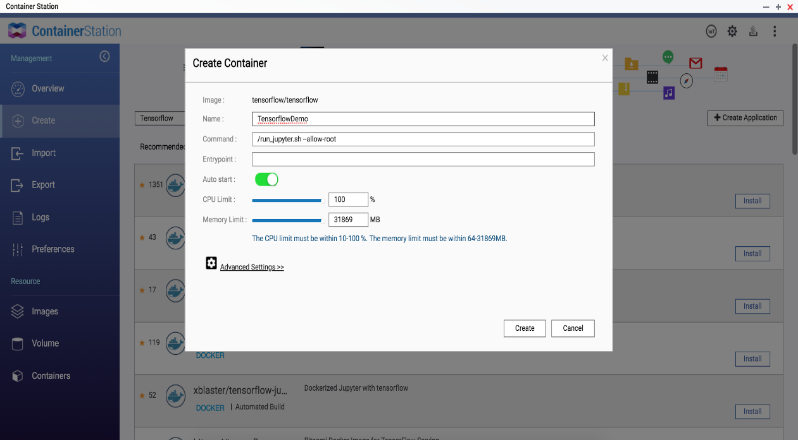
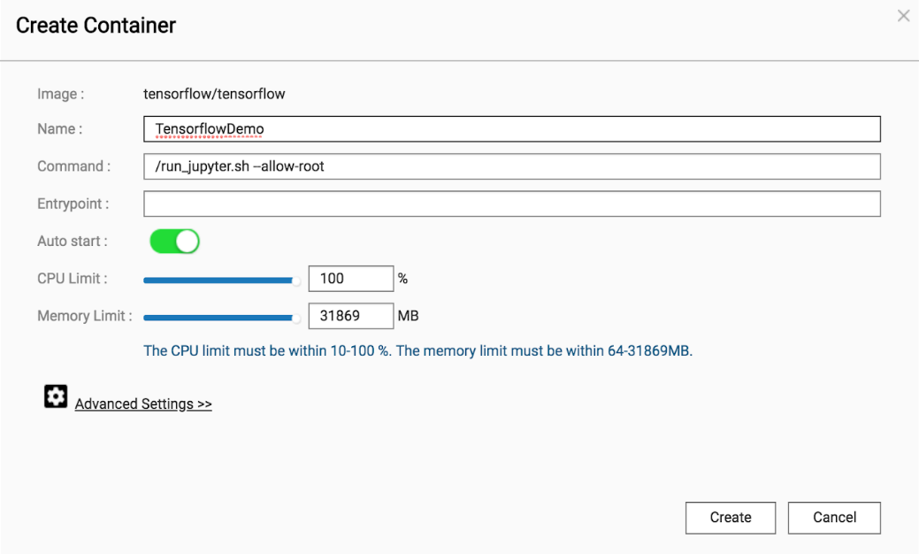

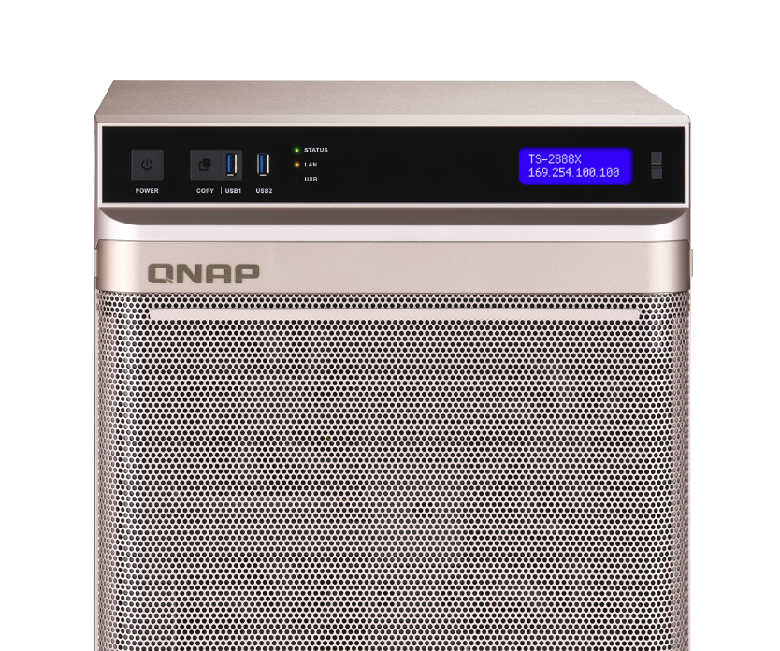
運用容器工作站與 QuAI 啟動 AI 運算環境
步驟一
開啟對應的 GPU 容器

Slide 10
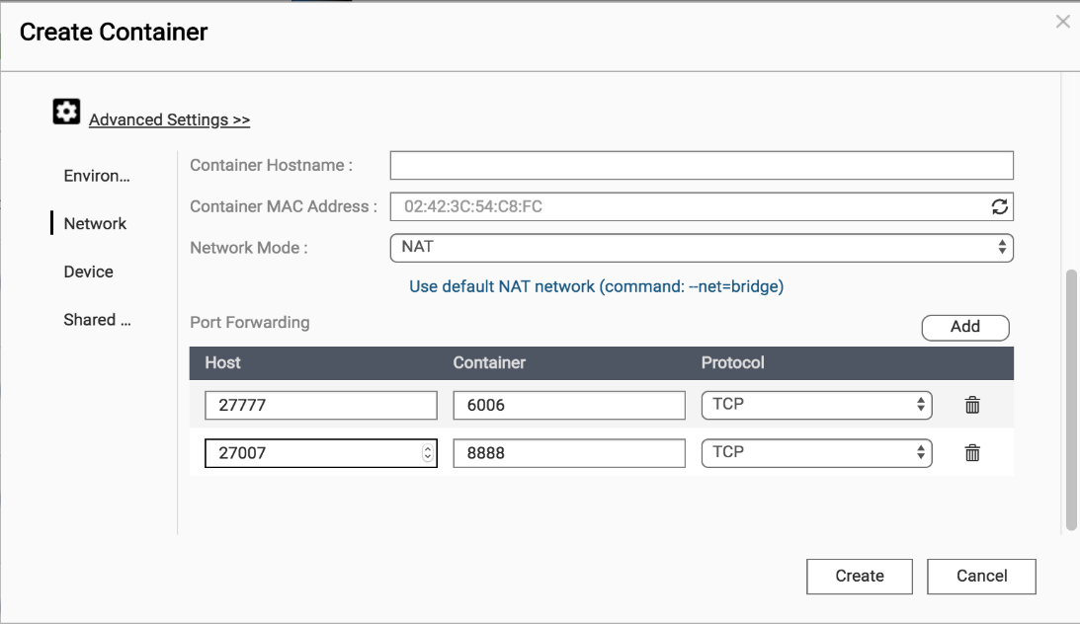
運用容器工作站與 QuAI 啟動 AI 運算環境
步驟二
進階設定網路埠設定 (Port)

Slide 11
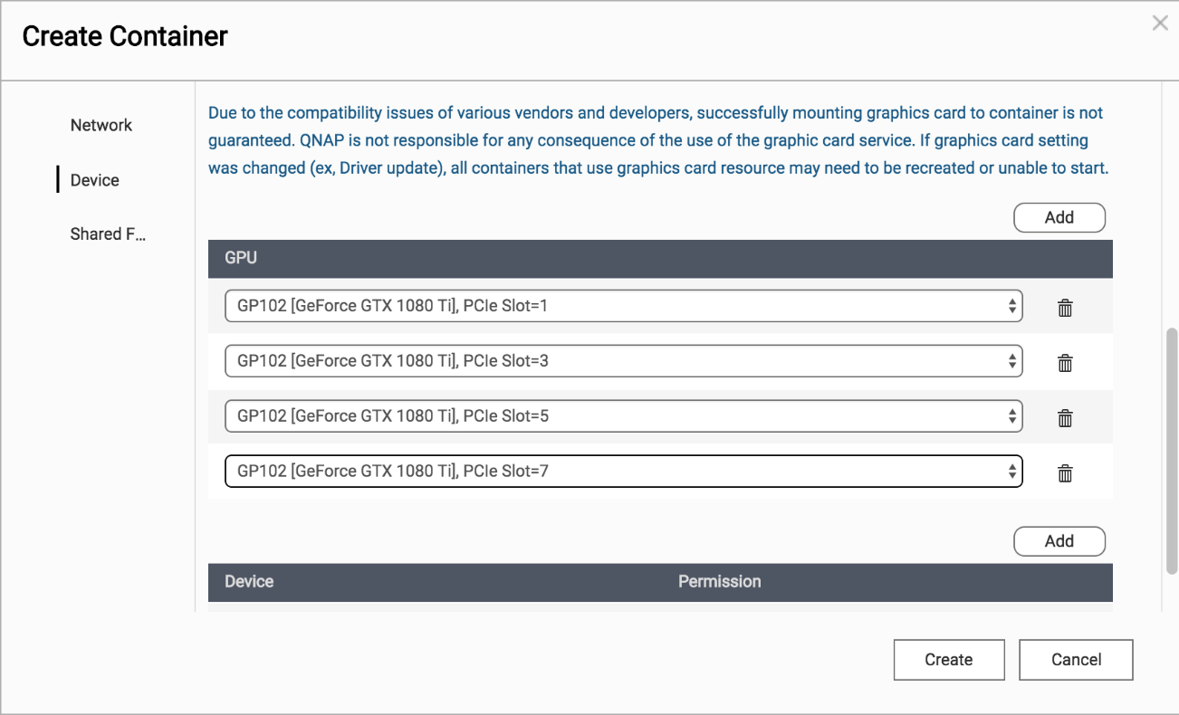

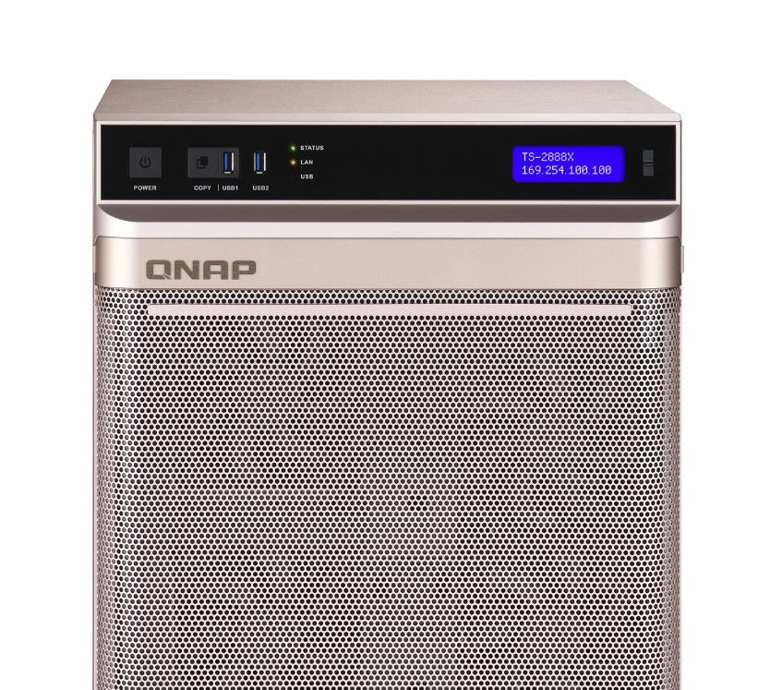
運用容器工作站與 QuAI 啟動 AI 運算環境
步驟三
進階設定多張 GPU 資源
至容器中

Slide 12

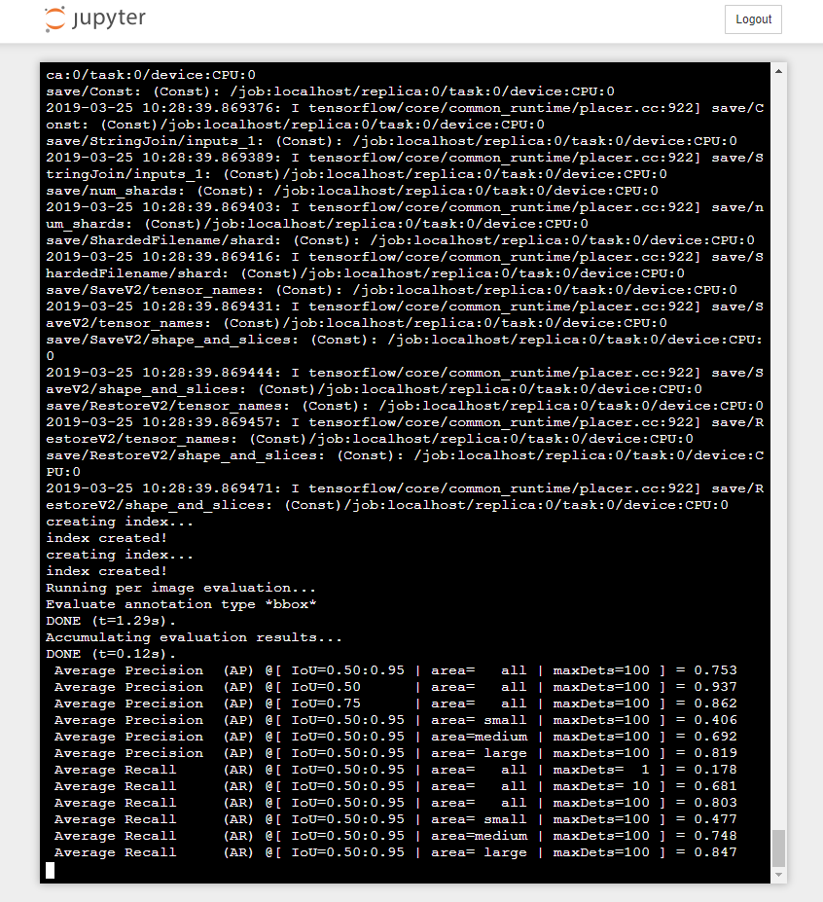


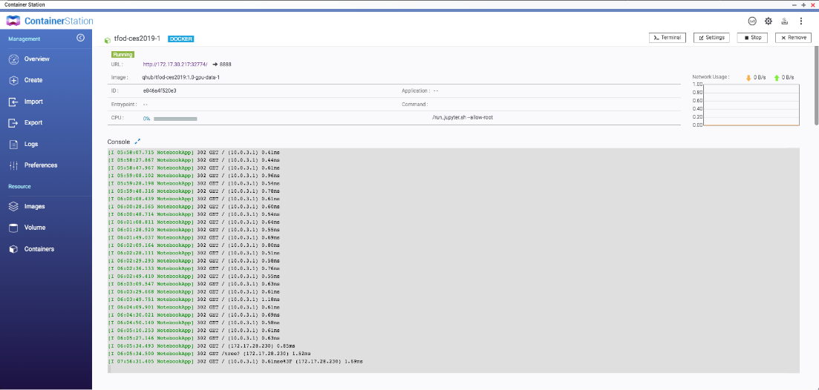
運用虛擬機工作站與 QuAI 啟動 AI 運算環境
步驟四
啟動 GPU Container 並準備做 AI 運算

Slide 13


Slide 14
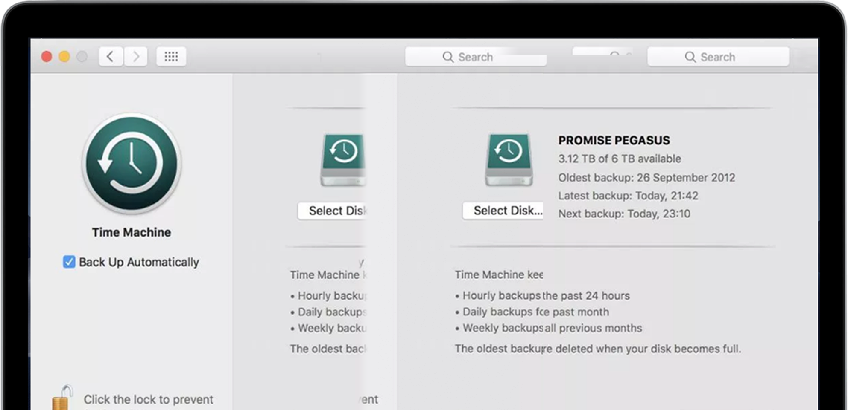
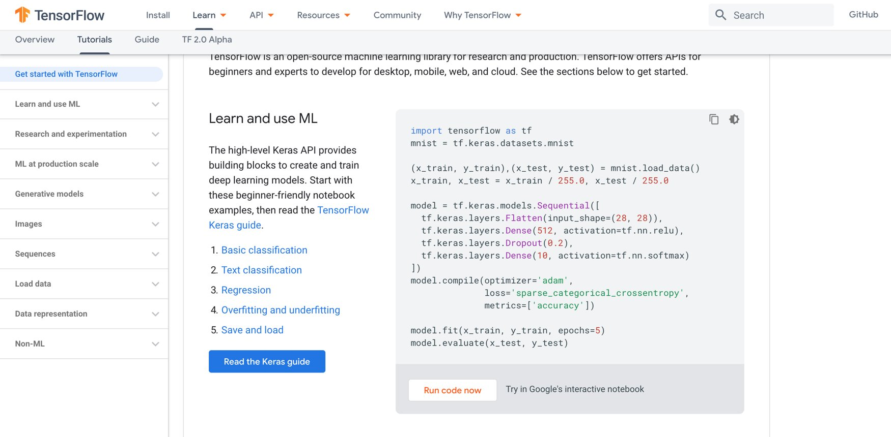
TensorFlow 範例程式碼 - MNIST 數字辨識

Slide 15



分析：TensorFlow 範例程式碼 - MNIST 數字辨識
# build environment (導入環境)
import tensorflow as tf
mnist = tf.keras.datasets.mnist
# data loading (讀取資料)
(x_train, y_train),(x_test, y_test) = mnist.load_data()
# data preprocessing (資料預處理)
x_train, x_test = x_train / 255.0, x_test / 255.0
# create a nn model (建立神經網路架構)
model = tf.keras.models.Sequential([
tf.keras.layers.Flatten(input_shape=(28, 28)),
tf.keras.layers.Dense(512, activation=tf.nn.relu),
tf.keras.layers.Dropout(0.2),
tf.keras.layers.Dense(10, activation=tf.nn.softmax)
])
# compile the model (編譯神經網路與模型)
# include optimizer, loss function and accuracy …
(優化器、損失函數、精準度)
model.compile(optimizer='adam',
loss='sparse_categorical_crossentropy',
metrics=['accuracy'])
# start training (啟動訓練程式設定)
model.fit(x_train, y_train, epochs=5)
# evaluate the result (評估結果內容)
model.evaluate(x_test, y_test)

Slide 16

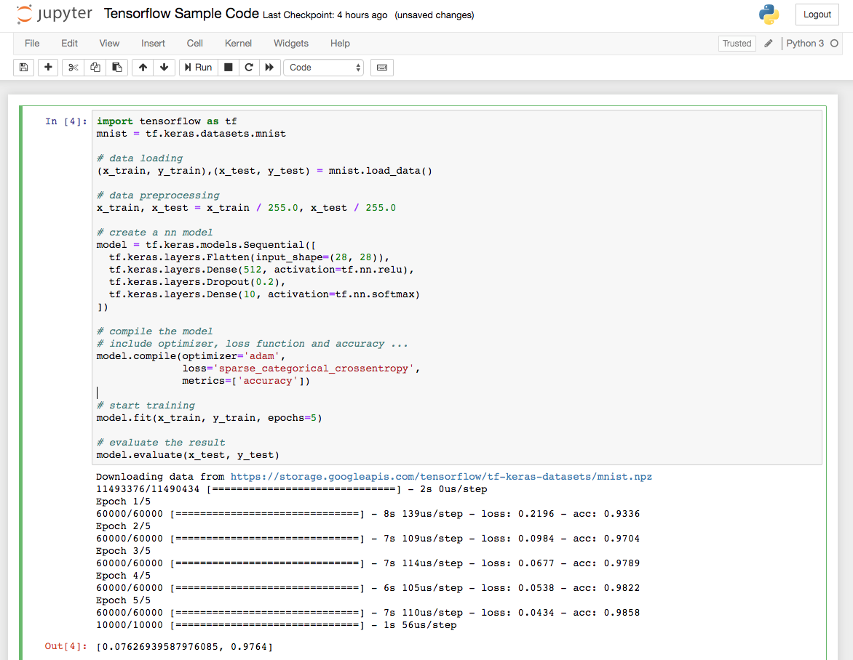
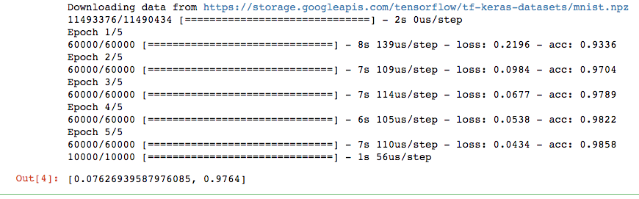

模型訓練成果 - MNIST 數字辨識

Slide 17

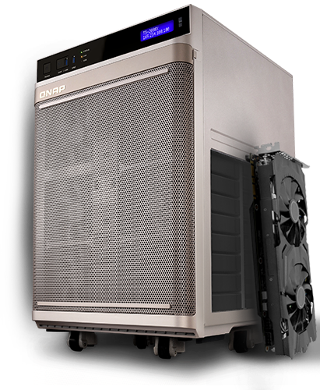


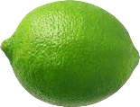
QNAP 範例程式碼 - 水果物件辨識
模型訓練目標:
辨識水果種類、位置與大小
訓練模型架構:
物件辨識
(SSD-based Object Detection)
AI 架構:
TensorFlow
資料集大小:
約 800 MB (約 2000 張)
Dataset
蘋果 (Apple)
橘子 (Orange)
檸檬 (Lemon)

Slide 18
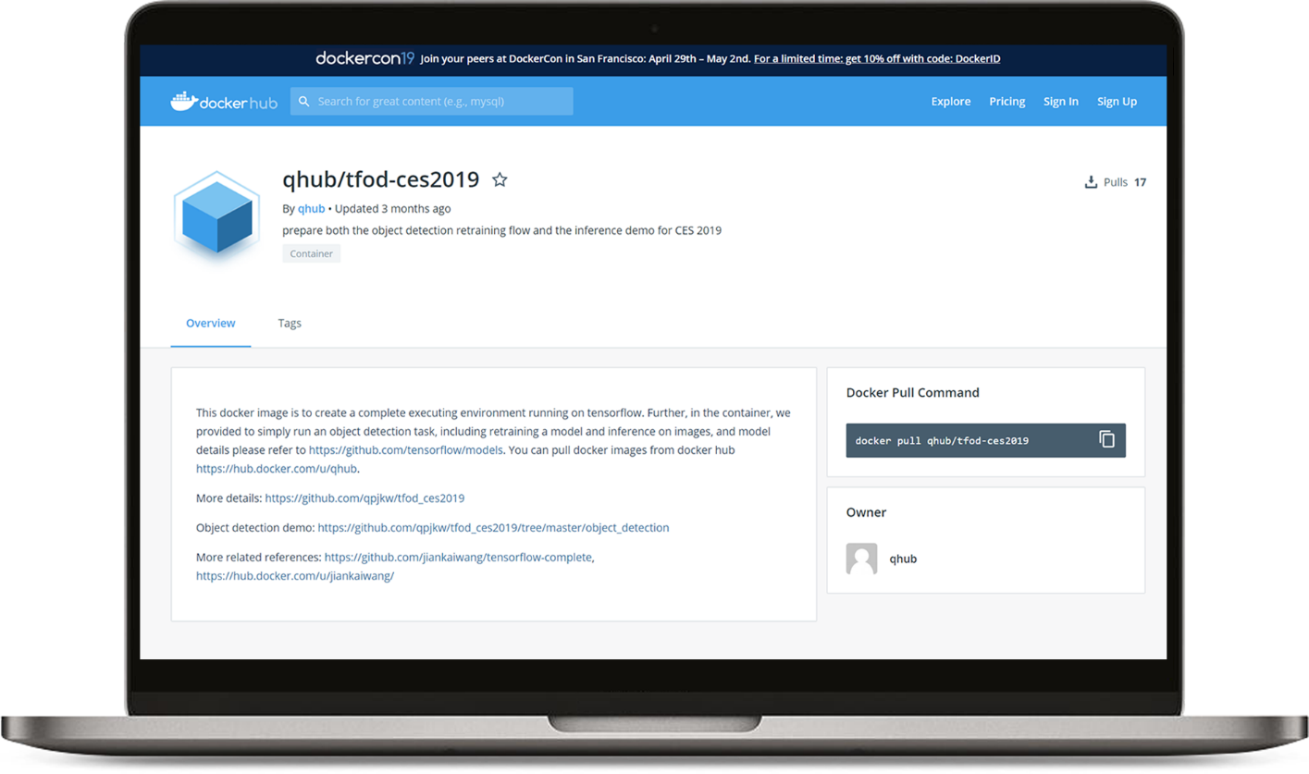


QNAP 範例程式碼 - 水果物件辨識
Docker 倉庫名稱：
qhub/tfod-ces2019
Docker 倉庫連結：
https://hub.docker.com/r/qhub/tfod-ces2019

Slide 19

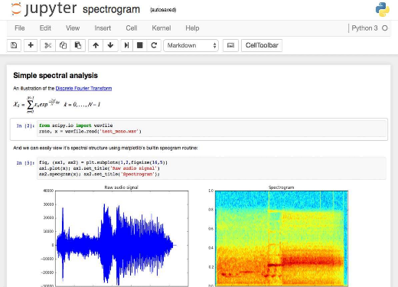
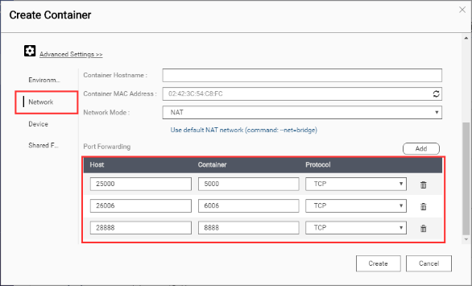
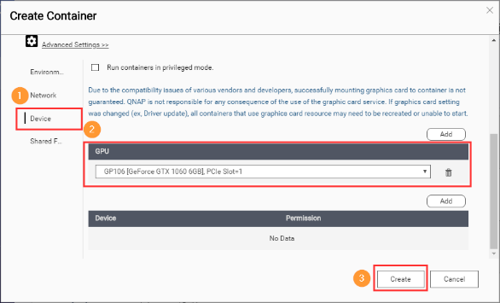
解析 Container 啟用程式碼
Container 啟動程式碼
Container Station 介面
docker run --rm -it --name ces2019gpu \
--ipc=host \
-p 28888:8888 \
-p 26006:6006 \
-p 25000:5000 \
--device /dev/nvidia0:/dev/nvidia0 \
--device /dev/nvidiactl:/dev/nvidiactl \
--device /dev/nvidia-uvm:/dev/nvidia-uvm \
-v /share/CACHEDEV1_DATA/.qpkg/NVIDIA_GPU_DRV/usr/:/usr/local/nvidia qhub/tfod-ces2019:1.0-gpu \
啟動網頁服務
掛載 GPU 資源

Slide 20


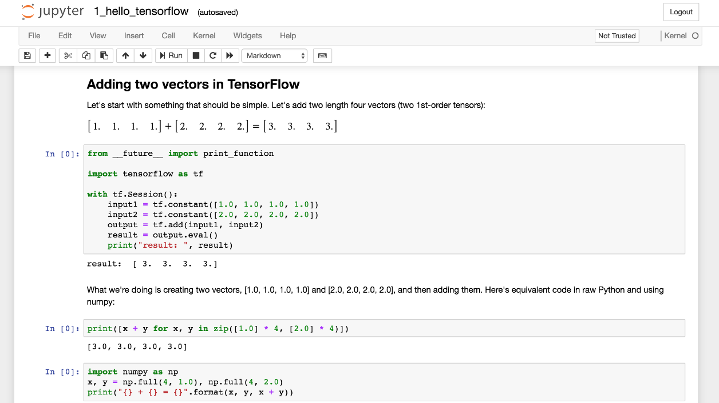

Jupyter notebook (裝於 TensorFlow Container)
優點：
可視覺化介面
步驟式執行程式碼

Slide 21

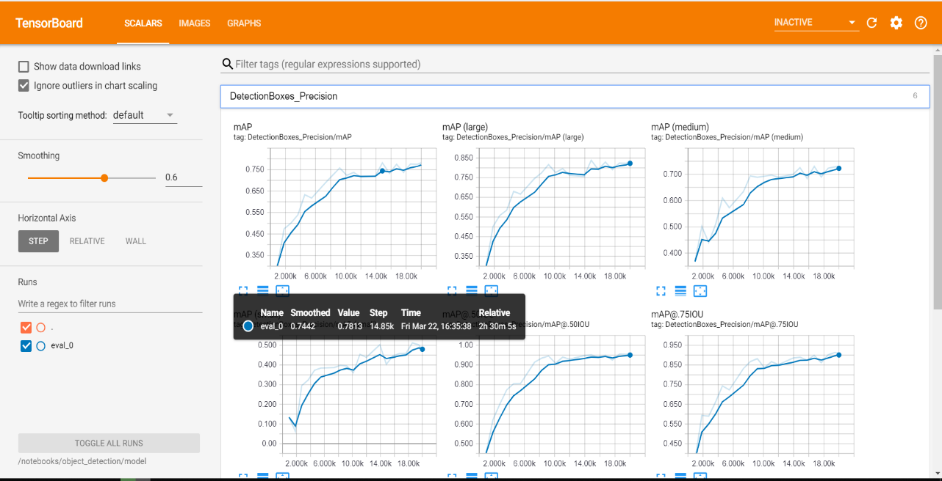

Jupyter notebook (裝於 TensorFlow Container)
優點：
Scalar (純量)
視覺化監看訓練數值
Images (圖像識別)
即時查看訓練成效與辨識程度

Slide 22


Slide 23
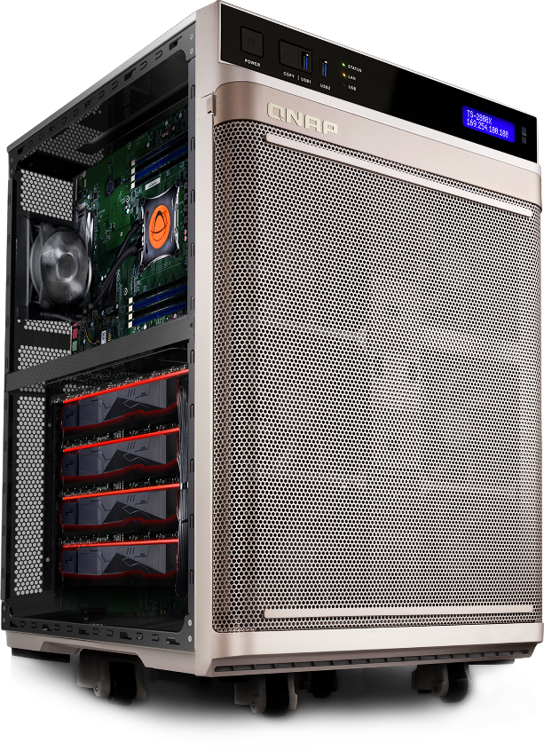



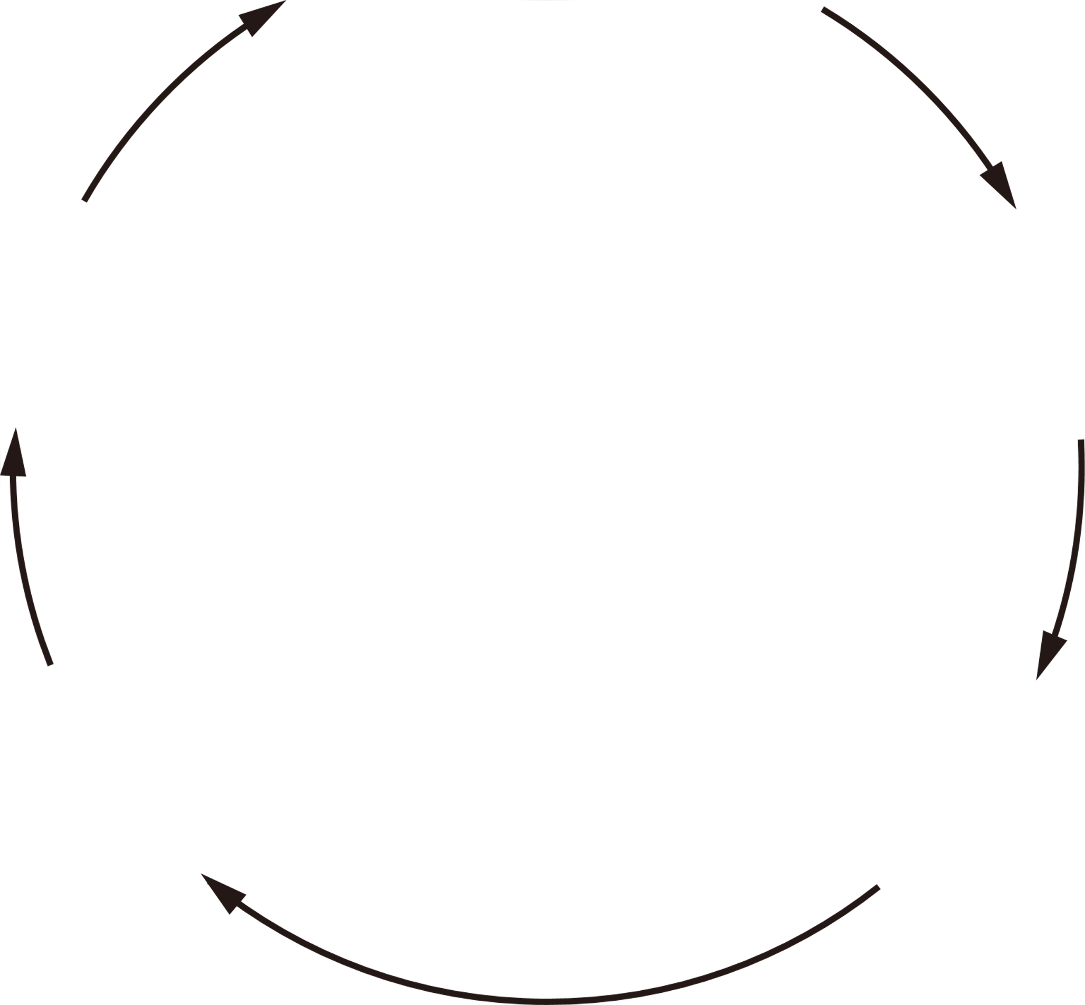


AI 使用者社群
AI 屬於正在蓬勃發展的技術，有許多社群都有在討論 AI 的議題，我們也能透過 AI 使用者社群的力量來解決您的開發與操作問題。
QNAP 社群
AI 論壇
(Seminar)
教育學習平台
(MOOCs)
AI 使用者
社群
網路論壇 (Forum)
部落格(Blog)

Slide 24


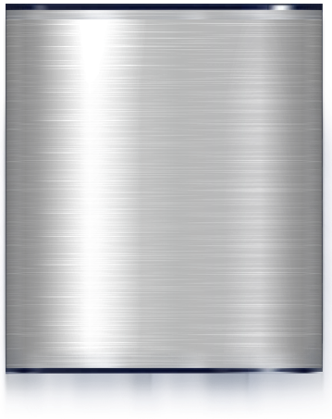







AI 使用者社群
教育學習平台 (MOOCs)
  Coursera
  Fast.ai
  Udacity
  Google MLCC
  Youtube
    Hung-yi Lee (中文)
    Morvanzhou (中文)
    Siraj Raval (英文)
    Sendex (英文)

Slide 25

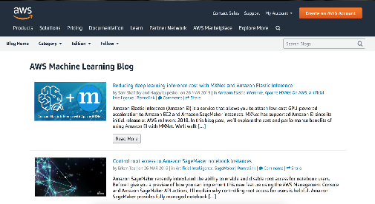
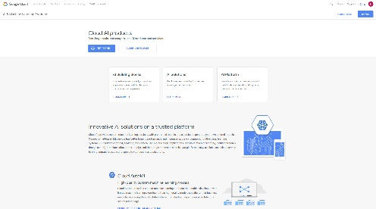


AI 使用者社群
部落格 (Blog)
  AWS Machine Learning
  Google Cloud AI Machine LearningUdacity
AI 論壇 (Seminar)
  Intel AI Devcon
  O'reilly AI Conference
  NVIDIA GTC
  InfoQCon.ai

Slide 26

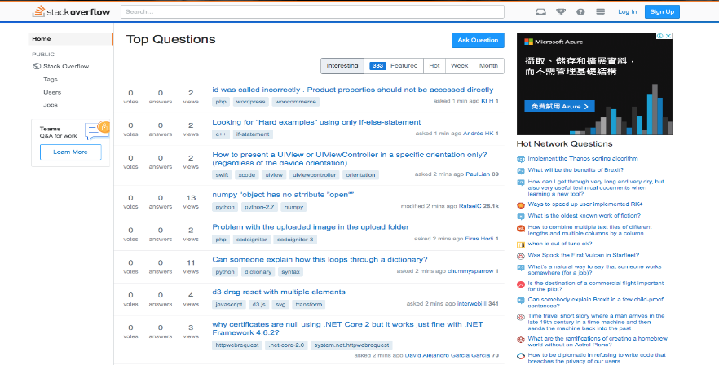

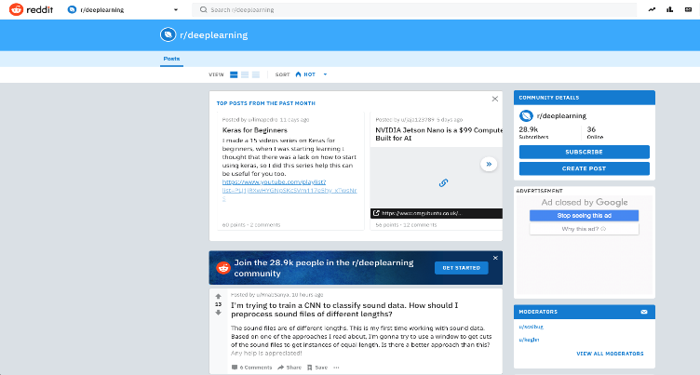
AI 使用者社群
網路論壇 (Forum)
  Stack Overflow (技術型)
  Reddit
    Deeplearning
    Tensorflow
    Pytorch
  Fast.ai Forum
  Deeplearning.ai Forum

Slide 27
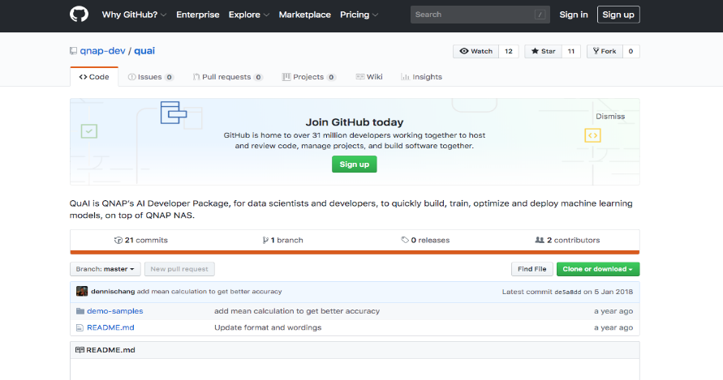

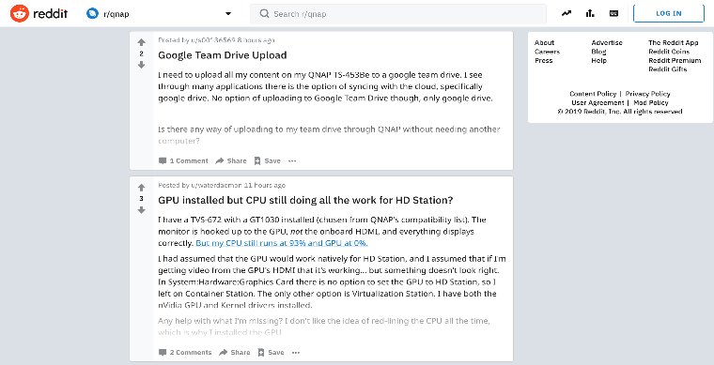
QNAP AI 相關社群 & 資源
QuAI Github:
  https://github.com/qnap-dev/quai
QuAI - QNAP Forum:
  https://forum.qnap.com/viewforum.php?f=365
QNAP - Reddit:
  https://www.reddit.com/r/qnap/

Slide 28

©2019著作權為威聯通科技股份有限公司所有。威聯通科技並保留所有權利。威聯通科技股份有限公司所使用或註冊之商標或標章。檔案中所提及之產品及公司名稱可能為其他公司所有之商標 。

